Slide 1



metodika výuky
metodika výuky
PAST ON PREDSLOV
metodika výučby

Slide 2
"ČLOVEK DOSAHUJE NAJLEPŠIE
VÝSLEDKY, PREKONÁVA PREDSUDKY A PRIJÍMA VÝZVY."

Slide 3

OBSAH
01. METODIKA MOTIVAČNÝCH
02. HODÍN – POJMY
03. HLAVNÁ ČASŤ - PREDSUDKY VOČI OSOBÁM SO SLUCHOVÝM POSTIHNUTÍM - SKÚSENOSTI
04. AKTIVITA 1 - PRIRAĎOVANIE
05. AKTIVITA 2 – KVÍZ
06. REFLEXIA, DISKUSIA - STROMOVÁ METÓDA

Slide 4
01. METODIKA VYUČOVANIA
Predmet: Základy spoločenských vied / Občianska náuka
Medzipredmetové vzťahy: umelecké vzdelávanie
Trieda: 7, 8, 9, 10
Téma: Pasca predsudkov
Vzdelávací cieľ: Poukázať na problematiku predsudkov, ich príčin,
prejavov a dôsledkov prostredníctvom aktivít a príkladov.
Časový projekt:
Hodina: Motivácia / Hlavná časť / Aktivita 1
Hodina: brainstorming + zhrnutie / 2. aktivita, reflexia, diskusia Pomôcky: inteligentná tabuľa, vizualizér, farebné obrázky, , predtlačené obrázky stromov, písacie potreby

Slide 5
02. MOTIVÁCIA - POJMY:
PREDSUDKY, STEREOTYPY, OZNAČOVANIE, RECENZIE
LEKCIA 1 - ÚVODNÁ MOTIVÁCIA
Tabuľa - téma hodiny: Predsudky
- Učiteľ načrtne tému hodiny, ktorá je napísaná na tabuli, a overte si, či žiaci vedia, čo znamen byť voči niekomu alebo niečomu zaujatý.
- Žiaci sa krátko zamyslia nad tým, čo sú to predsudky.
- Učiteľ žiakom vysvetlí, že ide o hodnotenie niekoho na základe jeho vlastných predstáv – bez toho, aby hodnotil, čo o ňom skutočne vieme. Že to znamená, že človeka vopred posudzujeme bez toho, aby sme ho poznali.

Slide 6
03. HLAVNÁ ČASŤ - PREDSUDKY
VOČI OSOBÁM SLUCHOVÝM POSTIHNUTÍM – SKÚSENOSTI
LEKCIA 1 - OBJASNENIE POJMOV
Učiteľ rozdá žiakom obrázky a spýta sa , akých úmyselných/neúmyselných predsudkov sa ľudia dopúšťajú v každodennom živote voči ľuďom na obrázkoch
Na obrázkoch nájdeme tieto situácie/možné predsudky: žena starajúca sa o dieťa. Muž manažér. Starší muž s mobilným telefónom / pri počítači. Bohatí ľudia, ktorí prichádzajú k peniazom nelegálne. Ľudia s nadváhou sú leniví a nemajú sebakontrolu v jedení. Vidiecki ľudia sú zaostalejší ako . Tí, ktorí hrajú videohry, budú na nich závislí a nebudú mať v živote žiadne ciele. Slobodní ľudia sú nešťastní a osamelí. Tí, ktorí nestarajú o životné prostredie, sú nezodpovední a nezáleží mu na budúcnosti planéty - pozri obrázky na ďalšej snímke.
Ak si žiaci nie sú istí, učiteľ im povie, aby pri na obrázok povedali prvú vec, ktorá im napadne o ľuďoch na fotografiách. Žiaci postupne vymenujú rôzne predsudky a vymyslia stereotypné hodnotenia, s ktorými sa mohli stretnúť ľudia na obrázkoch.

Slide 7

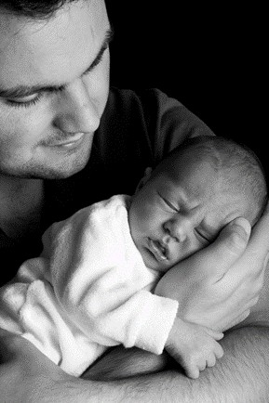
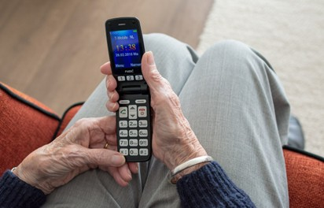
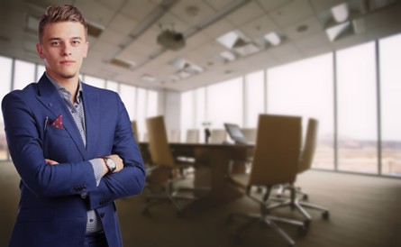
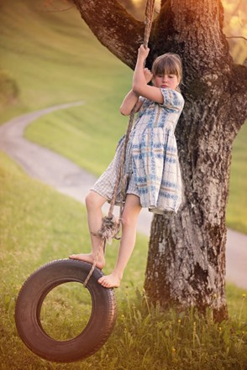
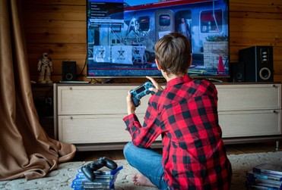
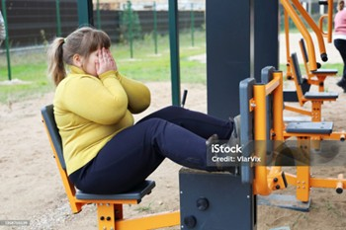
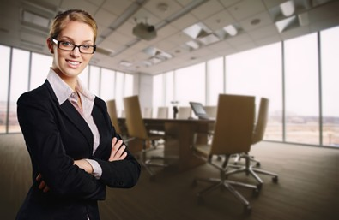
FOTOGRAFIE

Slide 8
1. LEKCIA - SKÚSENOSTI, NÁPADY, DISKUSIA
Učiteľ sa opýta žiakov, či predsudkami.
Žiaci sa podelia o svoje skúsenosti a diskutujú.
Učiteľ sa pýta, akými predsudkami môžu osoby so sluchovým postihnutím
Žiaci sa nad týmito predsudkami zamyslia a spoločne o nich diskutujú.

Slide 9
AKTIVITA 1 – PRIRAĎOVANIE
1 ČINNOSŤ - PÁROVANIE
Učiteľ predstaví prvú aktivitu - je to priraďovanie
Učiteľ vysvetlí pojem "nálepkovanie" - teda hodnotenie, ktoré človek dostáva na základe určitej skutočnosti, ktorá príliš zjednodušená, zavádzajúca alebo niekedy úplne nepravdivá
Žiaci dostanú niekoľko fotografií ľudí a lístky, na ktorých sú uvedené rôzne predsudky. Žiaci priraďujú fotografie k predsudkom. Potom diskutujú o tom, či by oni sami a prečo.

Slide 10
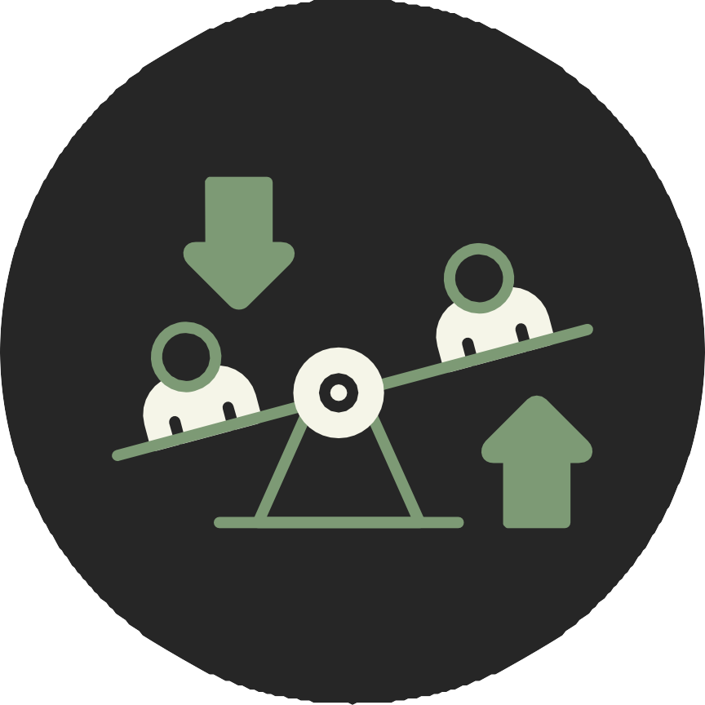
2. LEKCIA - ÚVODNÉ ZHRNUTIE
Zhrnutie informácií z poslednej lekcie formou brainstormingu - čo sú predsudky, stereotypy, nálepkovanie.
Príprava na činnosť 2

Slide 11
05. AKTIVITA 2 - KVÍZ
1. AKTIVITA - KVÍZ
- Učiteľ predstaví druhú aktivitu - kvíz. Na tabuľu premietne fotografie slávnych ľudí. Tieto známe osobnosti sa vo svojom živote stretli s predsudkami. Žiaci hádajú, aké predsudky. - Učiteľ hneď povie správnu každú osobnosť. Je možné stručne diskutovať o tom, či žiaci vedeli o situácii, ako asi pôsobil prístup prostredia na známu osobu, ako by takýto prístup pôsobil na nich. - Učiteľ sa opýta, či žiaci poznajú iných slávnych ľudí, ktorí čelili predsudkom a ktorí sa vymanili zo svojej "nálepky".

Slide 12
2. AKTIVITA - KVÍZ
Emil Zátopek – bežec, 4-násobný víťaz, prezývka: česká lokomotíva, k behu sa dostal v 19 rokoch a vôbec nechcel bežať svoje prvé preteky, stretol sa s predsudkami kvôli svojmu nezameniteľnému bežeckému štýlu (výrazné grimasy signalizujúce utrpenie, otáčanie hlavou), ale tvrdil, že beh nie je krasokorčuľovanie a body získava za rýchlosť.
Lionel Messi – argentínska futbalová hviezda, historicky najlepší strelec Barcelony. Ako dieťa bol malého vzrastu a kvôli svojej výške čelil mnohým predsudkom. Pochádzal z chudobnej rodiny, ktorá nemala financie na liečbu. Nakoniec jeho liečbu financoval riaditeľ FC Barcelona, ktorý mu zároveň ponúkol zmluvu

Slide 13
2. AKTIVITA - KVÍZ
FattyPillow – streamer, youtuber, zabávač. Často čelil predsudkom kvôli svojej nadváhe. Neskôr sa u neho vyvinulo niekoľko psychických porúch, o ktorých otvorene hovorí so svojimi sledovateľmi. Napriek predsudkom je jedným z najznámejších a najlepšie zarábajúcich českých streamerov a youtuberov.
Winnie Harlow - jedna z najznámejších modeliek, ktorá sa presadila v modelingu vďaka svojej dvojfarebnej pleti, ktorá je zodpovedná za zriedkavé kožné ochorenie nazývané vitiligo. Často od svojho okolia, keď počula, že vyzerá ako zebra alebo krava, uvažovala o samovražde.

Slide 14
2. AKTIVITA - KVÍZ
Barack Obama – americký právnik, politik, prvý Afroameričan, ktorý sa stal prezidentom USA (2009 - 2017), nositeľ Nobelovej ceny za mier (2009) - čelil predsudkom kvôli svojej farbe a v prezidentskom úrade často kritizoval tých, ktorí sa nechali ovládať predsudkami.

Slide 15
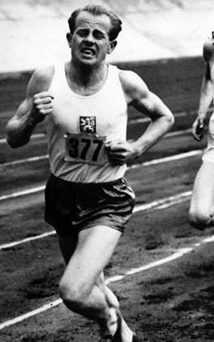
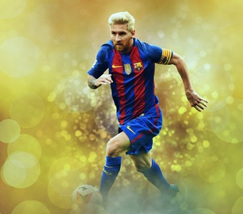
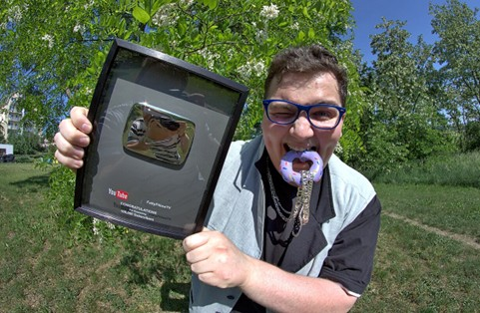
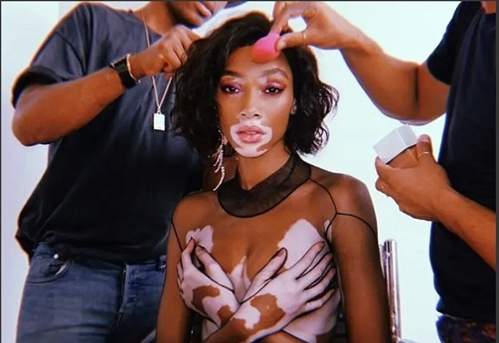
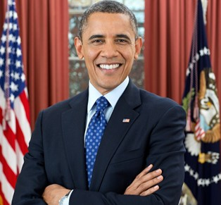
FOTOGRAFIE PRE AKTIVITU 2

Slide 16
06. REFLEXIA, DISKUSIA - STROMOVÁ METÓDA
REFLEXE A
REFLEXIA A DISKUSIA
Učiteľ rozdelí triedu na 3 skupiny, rozda papiere, na ktoré nakreslia strom - korene, kmeň, korunu a vysvetlí im, že korene stromu sú príčiny a koruna stromu sú následky. Opýta sa žiakov, prečo majú ľudia v každodennom živote predsudky. Učiteľ napíše myšlienky na tabuľu, žiaci vyberú tie, ktoré považujú za najlepšie/najdôležitejšie, a potom ich každá skupina napíše ku koreňom.
Potom sa učiteľ spýta, čo môžu spôsobiť predsudky? Skupiny diskutujú, učiteľ zapisuje nápady na tabuľu. Potom každá skupina napíše do niekoľko nápadov, ktoré sú najbližšie k ich vlastným.
Učiteľ potom použije vizualizér na zobrazenie stromov na tabuli a diskutovať o príčinách a dôsledkoch predsudkov.

Slide 17
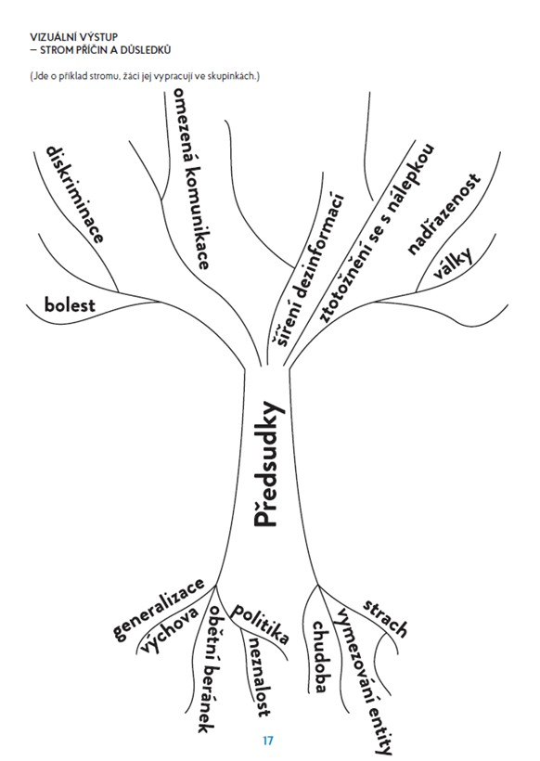
PRÍKLAD STROMU

Slide 18
ZDROJE:
HTTPS://PIXABAY.COM/CS/ HTTPS://WWW.RUNCZECH.COM/CS/O-NAS/O-NAS/HISTORIE/EMIL-ZATOPEK HTTPS://CS.WIKIPEDIA.ORG/WIKI/FATTYPILLOW#/MEDIA/SOUBOR:FATTYPILLOW_A_YOUTUBEBUTTON_IN_T%C5%99 EB%C3%AD%C4%8D,_T%C5%99EB%C3%AD%C4%8D_DISTRICT.JPG HTTPS://CS.WIKIPEDIA.ORG/WIKI/FATTYPILLOW HTTPS://WWW.DATABAZEYOUTUBERU.CZ/YOUTUBER/FATTYPILLOW/
HTTPS://WWW.ANTIYOUTUBER.CZ/CLANKY/FATTYPILLOW-KAREL-SIVAK-YOUTUBE-YOUTUBER-PSYCHICKE- PROBLEMY.A230424_102656_ANTIYOUT-CLANKY_SORM HTTPS://WWW.NOVINKY.CZ/CLANEK/ZENA-STYL-NOVYM-ANDILKEM-VICTORIAS-SECRET-SE-STALA-WINNIE- HARLOW-MODELKA-S-VITILIGEM-40070947 HTTPS://WWW.IDNES.CZ/ONADNES/MODA/WINNIE-HARLOW-VITILIGO-MODELKA.A200717_154752_MODNI- TRENDY_SYK HTTPS://CS.WIKIPEDIA.ORG/WIKI/BARACK_OBAMA#/MEDIA/SOUBOR:PRESIDENT_BARACK_OBAMA.JPG HTTPS://WWW.COVEKVTISNI.CZ/MEDIA/PUBLICATIONS/1344/FILE/HRA-S-DOBR-MI-OT-ZKAMI_ZKOUM-ME-NA-E- P-EDSUDKY.PDF

Slide 19

Spolufinancované z prostriedkov Európskej únie. Názory a stanoviská vyjadrené v tejto prezentácii sú výlučne názormi autora (autorov) a nemusia odrážať oficiálne stanoviská Európskej únie alebo Nadácie pre rozvoj systému vzdelávania. EÚ ani Nadácia nenesú zodpovednosť za obsah.

